Slide 1
IV РАЗРЕД

Slide 2
Множење вишецифреног броја
двоцифреним
бројем

Slide 3
На данашњем
часу:
Усвајање писменог множења вишецифреног броја двоцифреним бројем..

Slide 4
Одредимо производ бројева 1 634 и 37.
1. Множимо бројем десетица 1634 • 3= 4902 , без записивања нуле на месту јединица.•
Х
С
Д
Ј
1
6
3
4
3
•
7
1
1
1
+
4
9
0
2
2. Множимо бројем јединица 1634 • 7= 11 438 , Записивање делимичног производа започињемо померањем за једно место у десно!
4
2
2
1
1
4
3
8
1
6
0
4
5
8
3. Добијене делимичне производе саберемо!

Slide 5
Одредимо производ бројева 1 824 и 26.
1. Множимо бројем десетица 1824 • 2= 3648 , без записивања нуле на месту јединица.•
Х
С
Д
Ј
1
8
2
4
2
•
6
1
+
3
6
4
8
2. Множимо бројем јединица 1824 • 6= 10944, Записивање делимичног производа започињемо померањем за једно место у десно!
4
1
2
1
0
9
4
4
1
1
4
7
4
2
4
3. Добијене делимичне производе саберемо!

Slide 6
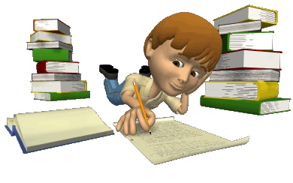
Самосталан рад:
1. Одреди производе на приказан начин:
2354• 38 = 20 654• 69=
4570• 62 = 77 104• 28 =
8354• 38 = 32 049• 45 =
68 264• 52 = 1 659 175• 57 =
2. Цена школске торбе је 2 745 динара. Трговац је пре почетка школске године продао 37 таквих торби. Колико је новца примио за продате торбе?

